Slide 1









DỰ ÁN CỘNG ĐỒNG 12. BỘ SÁCH KẾT NỐI TRI THỨC VÀ CUỘC SỐNG
Bài 2
NHỮNG THẾ GIỚI THƠ
Nhóm soạn:
- Nguyễn Thị Tuyết (THPT Hà Bắc – Hải Dương)
Hà Ngọc Cương ( THPT Lương Thế Vinh – Gia Lai
Phạm Thị Thu Hương (THPT Hoàng Lê Kha, Thanh Hoá)

Slide 2




Khởi động

Slide 3




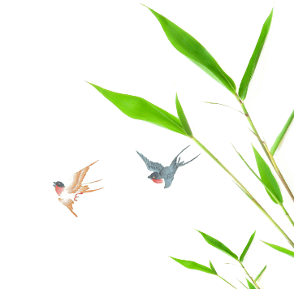




Trong văn học và cuộc sống, có những thất bại khiến người đời vẫn thấy nể phục, kính trọng. Hãy kể về một thất bại như thế và cho biết điều gì gây ấn tượng cho em?

Slide 4
Hình thành kiến thức mới

Slide 5





I.TÌM HIỂU TRI THỨC NGỮ VĂN
Nhiệm vụ
Ycầu: Học sinh thảo luận và hoàn thành phiếu.
Thời gian: 10 phút
Chia sẻ: 3 phút
Phản biện và trao đổi: 2 phút
êu

Slide 6
Thảo luận nhóm
Nhóm 1
Biểu tượng là gì ?
Nhóm 2
Các biểu hiện của yếu tố siêu thực trong thơ ?
Nhóm 3
Phong cách lãng mạn là gì ?
Nhóm 4
Phong cách cổ điển là gì?
Đặc điểm ?
Yếu tố siêu thực xuất hiện ở thời kì nào ?
Đặc trưng ?
Đặc điểm cơ bản ?

Slide 7
TIÊU CHÍ | CẦN CỐ GẮNG (0 – 4 điểm) | ĐÃ LÀM TỐT (5 – 7 điểm) | RẤT XUẤT SẮC (8 – 10 điểm)
Hình thức (2 điểm) | 0 điểm Bài làm còn sơ sài, trình bày cẩu thả Sai lỗi chính tả | 1 điểm Bài làm tương đối đẩy đủ, chỉn chu Trình bày cẩn thận Không có lỗi chính tả | 2 điểm Bài làm tương đối đẩy đủ, chỉn chu Trình bày cẩn thận Không có lỗi chính tả Có sự sáng tạo
Nội dung (6 điểm) | 1 - 3 điểm Chưa trả lơi đúng câu hỏi trọng tâm Không trả lời đủ hết các câu hỏi gợi dẫn Nội dung sơ sài mới dừng lại ở mức độ biết và nhận diện | 4 – 5 điểm Trả lời tương đối đầy đủ các câu hỏi gợi dẫn Trả lời đúng trọng tâm Có ít nhất 1 – 2 ý mở rộng nâng cao | 6 điểm Trả lời tương đối đầy đủ các câu hỏi gợi dẫn Trả lời đúng trọng tâm Có nhiều hơn 2 ý mở rộng nâng cao Có sự sáng tạo
Hiệu quả nhóm (2 điểm) | 0 điểm Các thành viên chưa gắn kết chặt chẽ Vẫn còn trên 2 thành viên không tham gia hoạt động | 1 điểm Hoạt động tương đối gắn kết, có tranh luận nhưng vẫn đi đến thông nhát Vẫn còn 1 thành viên không tham gia hoạt động | 2 điểm Hoạt động gắn kết Có sự đồng thuận và nhiều ý tưởng khác biệt, sáng tạo Toàn bộ thành viên đều tham gia hoạt động
Điểm
TỔNG

Slide 8

I. Tri thức ngữ văn
1. Biểu tượng
Đặc điểm
Có khả năng khái quát bản chất của một hiện tượng,
Biểu tượng
- Là hình ảnh mang tính ngụ ý, vượt lên chức năng miêu tả, tạo hình đơn giản;
- Chứa đựng nhiều tầng nghĩa phong phú;
- Gợi cảm nhận, suy tư về những điều mang tính phổ quát.
Thể hiện được những quan niệm, triết lí sâu sắc về con người và cuộc sống,
Quá trình hình thành biểu tượng chịu sự chi phối của các yếu tố tâm lí, văn hoá,… của dân tộc và thời đại.

Slide 9
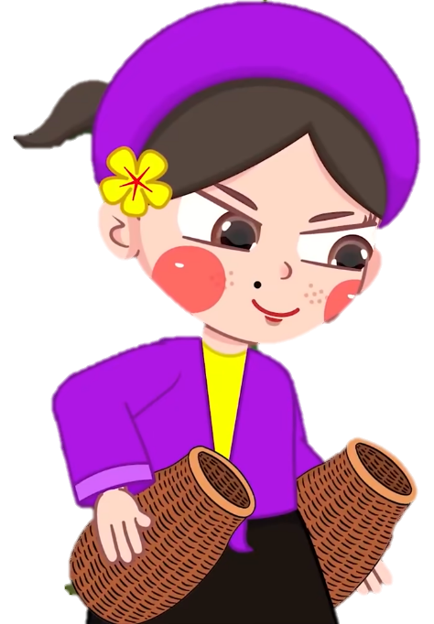
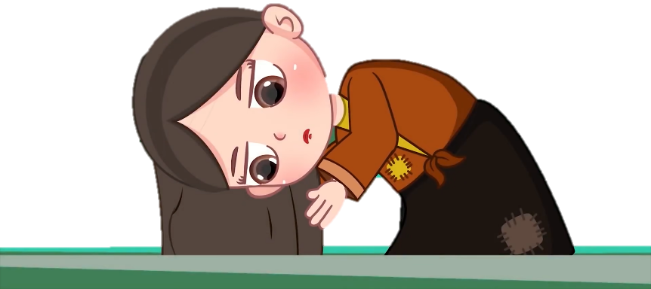
I. Tri thức văn học
2. Yếu tố siêu thực trong thơ
Biểu hiện: qua những hình ảnh có vẻ kì lạ, gắn kết với nhau theo một logic khác thường, gây cảm xúc khó hiểu cho độc giả và hoàn toàn mang tính tự nhiên.
Yếu tố siêu thực xuất hiện thấp thoáng qua một số tác phẩm thơ dân gian, thơ trung đại và thơ hiện đại.

Slide 10
I. Tri thức ngữ văn
3. Phong cách cổ điển
Đặc điểm
Nghiêng về thể hiện những đề tài tao nhã.
Khái niệm
- Phong cách cổ điển là loại phong cách sáng tác được hình thành từ thời trung đại, chịu sự chi phối của một quan niệm về thế giới có tính đặc thù.
Có cảm hứng đặc biệt với cái vĩnh hằng, bất biến.
Luôn hướng về những hình mẫu lí tưởng, tôn trọng tính quy phạm của cách tổ chức các yếu tố nghệ thuật thành một cấu trúc hoàn mĩ,...

Slide 11
I. Tri thức ngữ văn
4. Phong cách lãng mạn
KHÁI NIỆM
ĐẶC ĐIỂM
Khẳng định cái cao cả, phi thường và phủ định thực tại tầm thường, tù túng,
Đề cao cá tính sáng tạo, trí tưởng tượng, sự phóng khoáng
Chú trọng thế giới nội tâm với những cảm xúc mạnh mẽ, khoáng đạt, tinh tế và ưa dùng các yếu tố tương phản.
- Xét theo nghĩa rộng, phong cách lãng mạn thường đặt trong mối quan hệ so sánh với phong cách hiện thực, xuất hiện từ thời cổ đại.
- Xét theo nghĩa hẹp, phong cách lãng mạn gắn với chủ nghĩa lãng mạn, một trào lưu văn học hình thành ở phương Tây vào cuối thế kỉ XVIII và nửa đầu thế kỉ XIX.

Slide 12
Tiết:... Đọc hiểu văn bản
CẢM HOÀI
(Nỗi lòng)
(Đặng Dung)

Slide 13
II. Đọc và tìm hiểu chung

Slide 14

HOẠT ĐỘNG CẶP ĐÔI
* Đọc SGK về tác giả, đọc văn bản, kết hợp nghe video giới thiệu về Đặng Dung và bài thơ Cảm hoài
* Hoàn thiện bảng kiến thức về tác giả và tác phẩm
Phương diện tìm hiểu | Nội dung cụ thể
Cuộc đời
Tác phẩm
Đề tài
Thể thơ
Nhân vật trữ tình

Slide 15
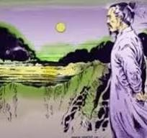
1. Tác giả
-Đặng Dung (? - 1414) quê ở huyện Thiên Lộc, nay là huyện Can Lộc, tỉnh Hà Tĩnh.
Con người, cuộc đời:
Dưới triều nhà Hồ, ông giúp cha cai quản đất Thuận Hoá.
Khi quân Minh sang xâm lược nước ta, ông cùng cha tham gia cuộc khởi nghĩa của Trần Ngỗi, lập nhiều chiến công hiển hách.
Năm 1414, khi thua trận, bị giặc Minh bắt giải sang Trung Quốc, ông đã tuẫn tiết trên đường đi.

Slide 16
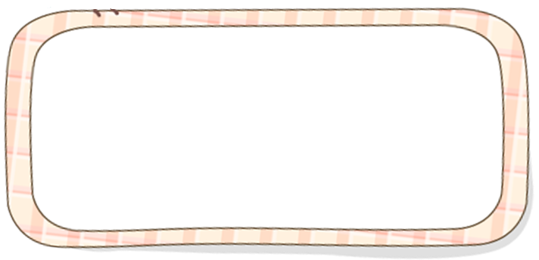
1. Tác giả
- Sự nghiệp sáng tác: Ông để lại cho đời tác phẩm duy nhất là bài thơ Cảm hoài
- Nhận xét chung:
Đặng Dung không có nhiều tác phẩm được lưu truyền, song chỉ với một bài thơ, vị tướng nhà Hậu Trần đã gây dựng được ấn tượng đặc biệt đối với những người yêu thích thơ ca.

Slide 17
2. Bài thơ Cảm hoài
Phương diện tìm hiểu | Nội dung cụ thể
Đề tài | Chí khí của người anh hùng trước vận nước
Thể thơ | Thất ngôn bát cú Đường luật
Nhận vật trữ tình | Người anh hùng/ Tráng sĩ/ tác giả Đặng Dung

Slide 18
III. Khám phá văn bản

Slide 19
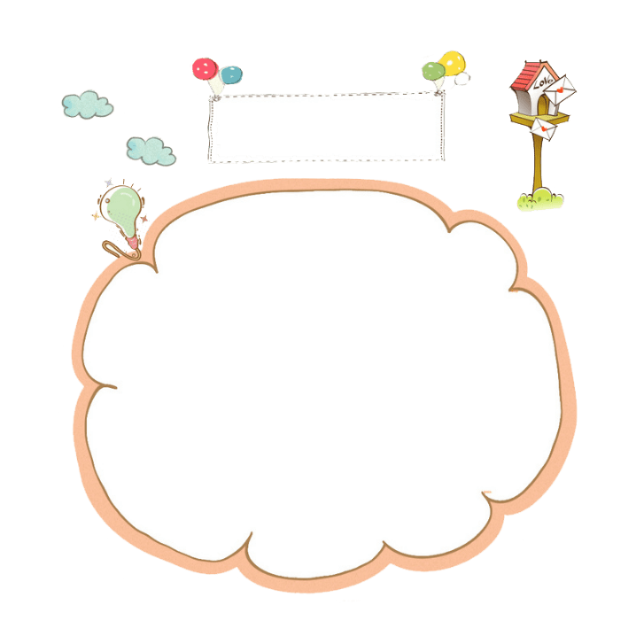
Nhiệm vụ
Yêu cầu: Học sinh thảo luận và hoàn thành phiếu.
Thời gian: 3 phút
Chia sẻ: 2 phút
Phản biện và trao đổi: 2 phút
Hoàn cảnh, tình thế của nhân vật trữ tình thể hiện như thế nào qua bốn câu thơ đầu ?
Đối diện với hoàn cảnh đó, nhân vật trữ tình có những cảm xúc, suy nghĩ gì ?

Slide 20


1. Hoàn cảnh – tình thế và cảm xúc, suy nghĩ của nhân vật trữ tình
Việc đời : dằng dặc -> trách nhiệm nặng nề, sự nghiệp đánh giặc, cứu nước còn gian nan
Hoàn cảnh, tình thế
Nhân vật trữ tình: đã già, thù nước chưa trả mà mái tóc đã bạc sớm -> Sự hữu hạn của đời người.
Tâm trạng: Rối bời, đắm chìm trong cuộc rượu hát ca nhưng không quên được nỗi đau mất nước.
Bi kịch của người anh hùng

Slide 21
1. Hoàn cảnh – tình thế và cảm xúc, suy nghĩ của nhân vật trữ tình
Gặp thời thế thì kẻ tầm thường cũng dễ dàng lập công danh
Cảm xúc,
suy nghĩ
Khi thất thế dẫu tài ba, anh hùng lỗi lạc cũng đành ôm hận
Nỗi oán hận của người anh hùng vì lỡ vận mà nghiệp lớn không thành

Slide 22


2. Nỗi lòng của người anh hùng
Thảo luận nhóm
* Trong hai câu luận tác giả đã sử dụng những biểu tượng gì để bày tỏ nỗi lòng mình? Nêu cảm nhận ?
Biểu tượng | Nhận xét
Xoay trục đất | Các biểu tượng kì vĩ, mang tầm vóc vũ trụ, gắn với bối cảnh đất nước và cuộc đời bi tráng của nhà thơ, Thể hiện khát vọng lớn lao, khí phách của người anh hùng Ẩn chứa nỗi niềm xót xa, bi phẫn khi nghiệp lớn chưa thành.
Rửa binh khí
Kéo sông Ngân

Slide 23
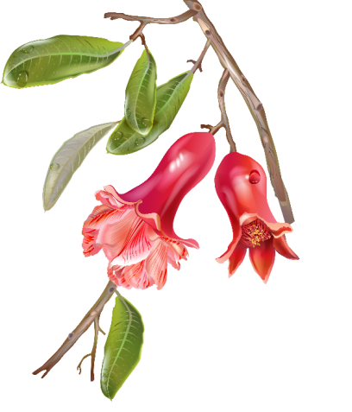

3. Hình tượng người tráng sĩ mài gươm dưới bóng trăng
-Thù nước chưa trả được >< đầu đã bạc: Dù đã cống hiến trọn vẹn cuộc đời cho sự nghiệp cứu nước; đã bền gan vững chí vượt qua biết bao thử thách, gian nguy mà đến khi đầu bạc, nghiệp lớn vẫn chưa thành, thù nước chưa trả được.
=> Ông hiểu rõ tình trạng “lỡ thời, thất thế” và thực tại phũ phàng, nghiệt ngã của mình.

Slide 24
3. Hình tượng người tráng sĩ mài gươm dưới bóng trăng
- Bao độ mài gươm ánh nguyệt tà:
+ Bất chấp hoàn cảnh vô vọng, người anh hùng vẫn không nản chí, không từ bỏ hoài bão lớn
+ Người tráng sĩ tràn đầy nhiệt huyết cứu nước, tinh thần và ý chí bất khuất
=> Biểu tượng cao đẹp của người anh hùng đầy khí phách.

Slide 25

3. Hình tượng người tráng sĩ mài gươm dưới bóng trăng
Ý nghĩa: Hình tượng người tráng sĩ trong hai câu kết đã trở thành biểu tượngcho những người anh hùng tuy thất thế nhưng vẫn hiên ngang -> Vẻ đẹp bi tráng góp phần mang lại vị trí đặc biệt và sức sống bất diệt của bài thơ.

Slide 26
4. Phong cách cổ điển thể hiện trong bài thơ
1. Nội dung
2. Nghệ thuật
- Đề tài: nỗi lòng của người tráng sĩ ôm hoài bão lớn lao.
- Cảm hứng: khẳng định chí lớn theo những hình mẫu lí tưởng: xoay trục đất/ rửa binh khí và những giá trị vĩnh hằng, bất biến: khát vọng đền nợ nước – dẫu đầu đã bạc vẫn mài gươm dưới bóng trăng;...
Thể thơ: Thất ngôn bát cú Đường luật
- Chữ viết: Chữ Hán
Không gian: Vũ trụ
Hình tượng thơ: mang tính quy phạm, giàu ý nghĩa biểu tượng
Sử dụng điển tích: người hàng thịt, kẻ đi câu, gươm Long Tuyền.
Giọng điệu: bi hùng
Notes:
Content Layouts

Slide 27
IV. Tổng kết

Slide 28
NGHỆ THUẬT
NỘI DUNG
Hình tượng thơ giàu sức gợi, kì vĩ, bi tráng
Biểu tượng thơ giàu ý nghĩa, hàm súc
Sử dụng điển cố tạo cho câu thơ độ súc tích, dư âm
Sử dụng nghệ thuật đối, so sánh, …
Giọng điệu hào hùng, bi tráng
Thể thơ thất ngôn bát cú Đường luật cô đọng, hàm súc
Bài thơ là lời giãi bày nỗi lòng trước hoàn cảnh và thời cuộc; đồng thời thể hiện tâm trạng bi tráng, chí quật cường và tinh thần kiên trì chiến đấu của người anh hùng lỡ vận.

Slide 29
Luyện tập

Slide 30
Nhiệm vụ
Yêu cầu: HS viết đoạn văn (khoảng 150 chữ) phân tích một biểu tượng đặc sắc trong bài thơ Cảm hoài của Đặng Dung.
Gợi ý:
Giới thiệu vị trí của biểu tượng trong bài thơ
Giải thích ý nghũa, phân tích giá trị của biểu tượng
- Khẳng định ý nghĩa và sức sống của biểu tượng.

Slide 31
Vận dụng

Slide 32
Nhiệm vụ
Yêu cầu HS viết: Nêu một số biểu hiện của phong cách cổ điển trong một bài thơ trung đại mà em yêu thích.

Slide 33
a
Nhiệm vụ
Qua quá trình đọc hiểu bài thơ Cảm hoài của Đặng Dung, em hãy rút ra cách đọc hiểu một tác phẩm thơ trung đại.

Slide 34
Cách đọc hiểu một văn bản thuộc thể loại thơ trung đại
Đọc, xác định đề tài và dấu hiệu thể loại.
Đọc hiểu nhân vật trữ tình.
Nhận diện những nét đặc sắc về nghệ thuật.
Đánh giá giá trị của bài thơ.
1
2
3
4

Slide 35



